Slide 1


Skonsolidowane wyniki finansowe za
I półrocze 2025 i perspektywy rozwoju.

Slide 2
Wyniki finansowe - analiza segmentowa
Szczegółowa analiza wyników poszczególnych segmentów działalności Grupy Celon Pharma za I półrocze 2025 w porównaniu z analogicznym okresem poprzedniego roku.
Segment
6M24 (mln zł)
6M25 (mln zł)
Zmiana r/r
Generyczne (Polska)
69,2
75,4
+9%
Generyczne (Eksport)
20,8
25,1
+20%
Innowacyjne (dotacje)
16,1
4,8
–70%
Przychody ogółem
105,9
105,9
0%
Wyniki pokazują wyraźną zmianę struktury przychodów - wzrost znaczenia segmentu generycznego kompensuje czasowy spadek w segmencie innowacyjnym.

Slide 3
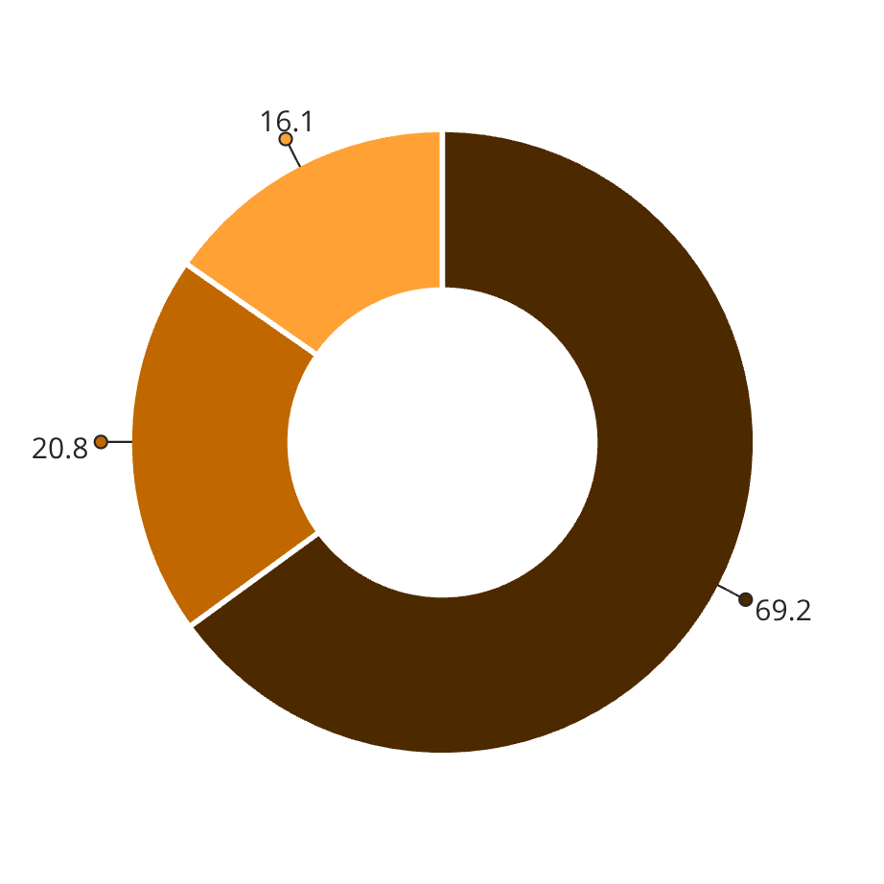
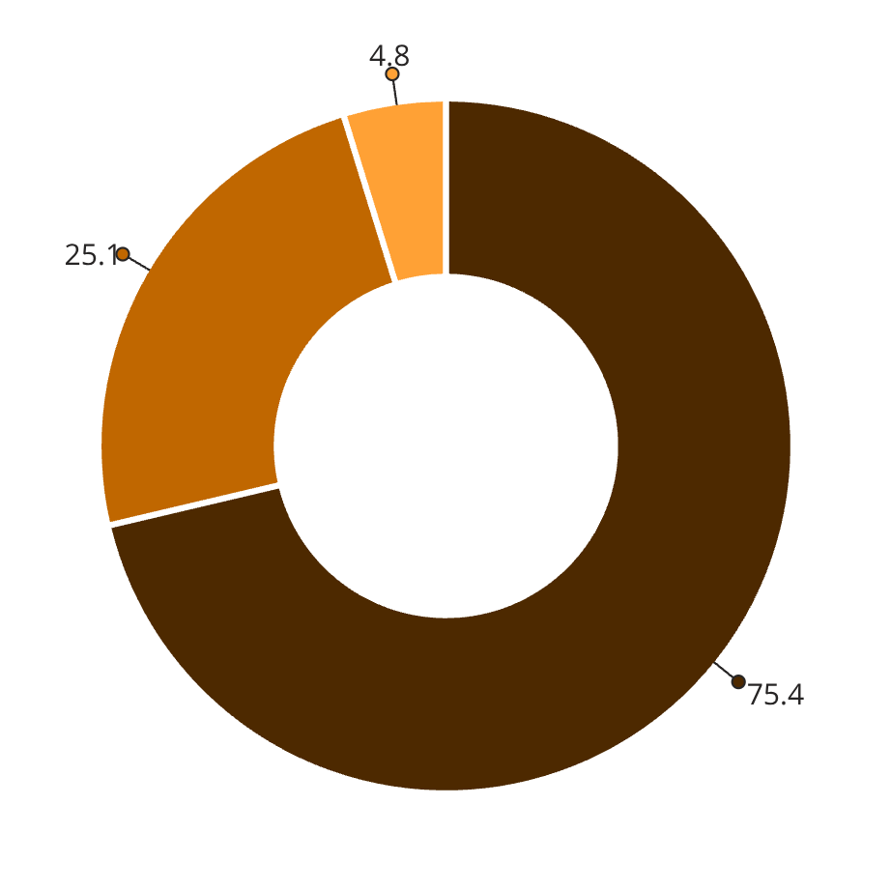
Struktura przychodów według segmentów (%)
Innowacyjne
Generyczne PL
Generyczne Eksport
6M24
6M25
Analiza porównawcza pokazuje wzrost udziału segmentu generycznego w całości przychodów z 85% do 95%, przy jednoczesnym spadku udziału segmentu innowacyjnego z 15% do 5%.

Slide 4
Szczegółowe wyniki finansowe Grupy
Pozycja (tys. zł)
Q2-2025
Q2-2024
Q2 r/r
6M-2025
6M-2024
6M r/r
Przychody
56 601
65 611
-14%
105 935
105 945
0%
Sprzedaż leków
51 076
53 581
-5%
99 648
88 379
13%
Dotacje
4 742
12 040
-61%
4 757
16 056
-70%
Koszty operacyjne
(73 421)
(72 186)
2%
(139 104)
(130 330)
7%
EBIT
(18 923)
(6 821)
177%
(35 460)
(24 700)
44%
EBITDA
-7 696
5 614
-237%
-10 967
463
-2469%
Zatrudnienie
568
566
0%
568
566
0%
Wyniki pokazują stabilność przychodów przy wzroście kosztów operacyjnych, co wpłynęło na marze operacyjne. Spadek EBITDA wynika głównie z redukcji dotacji B+R.

Slide 5
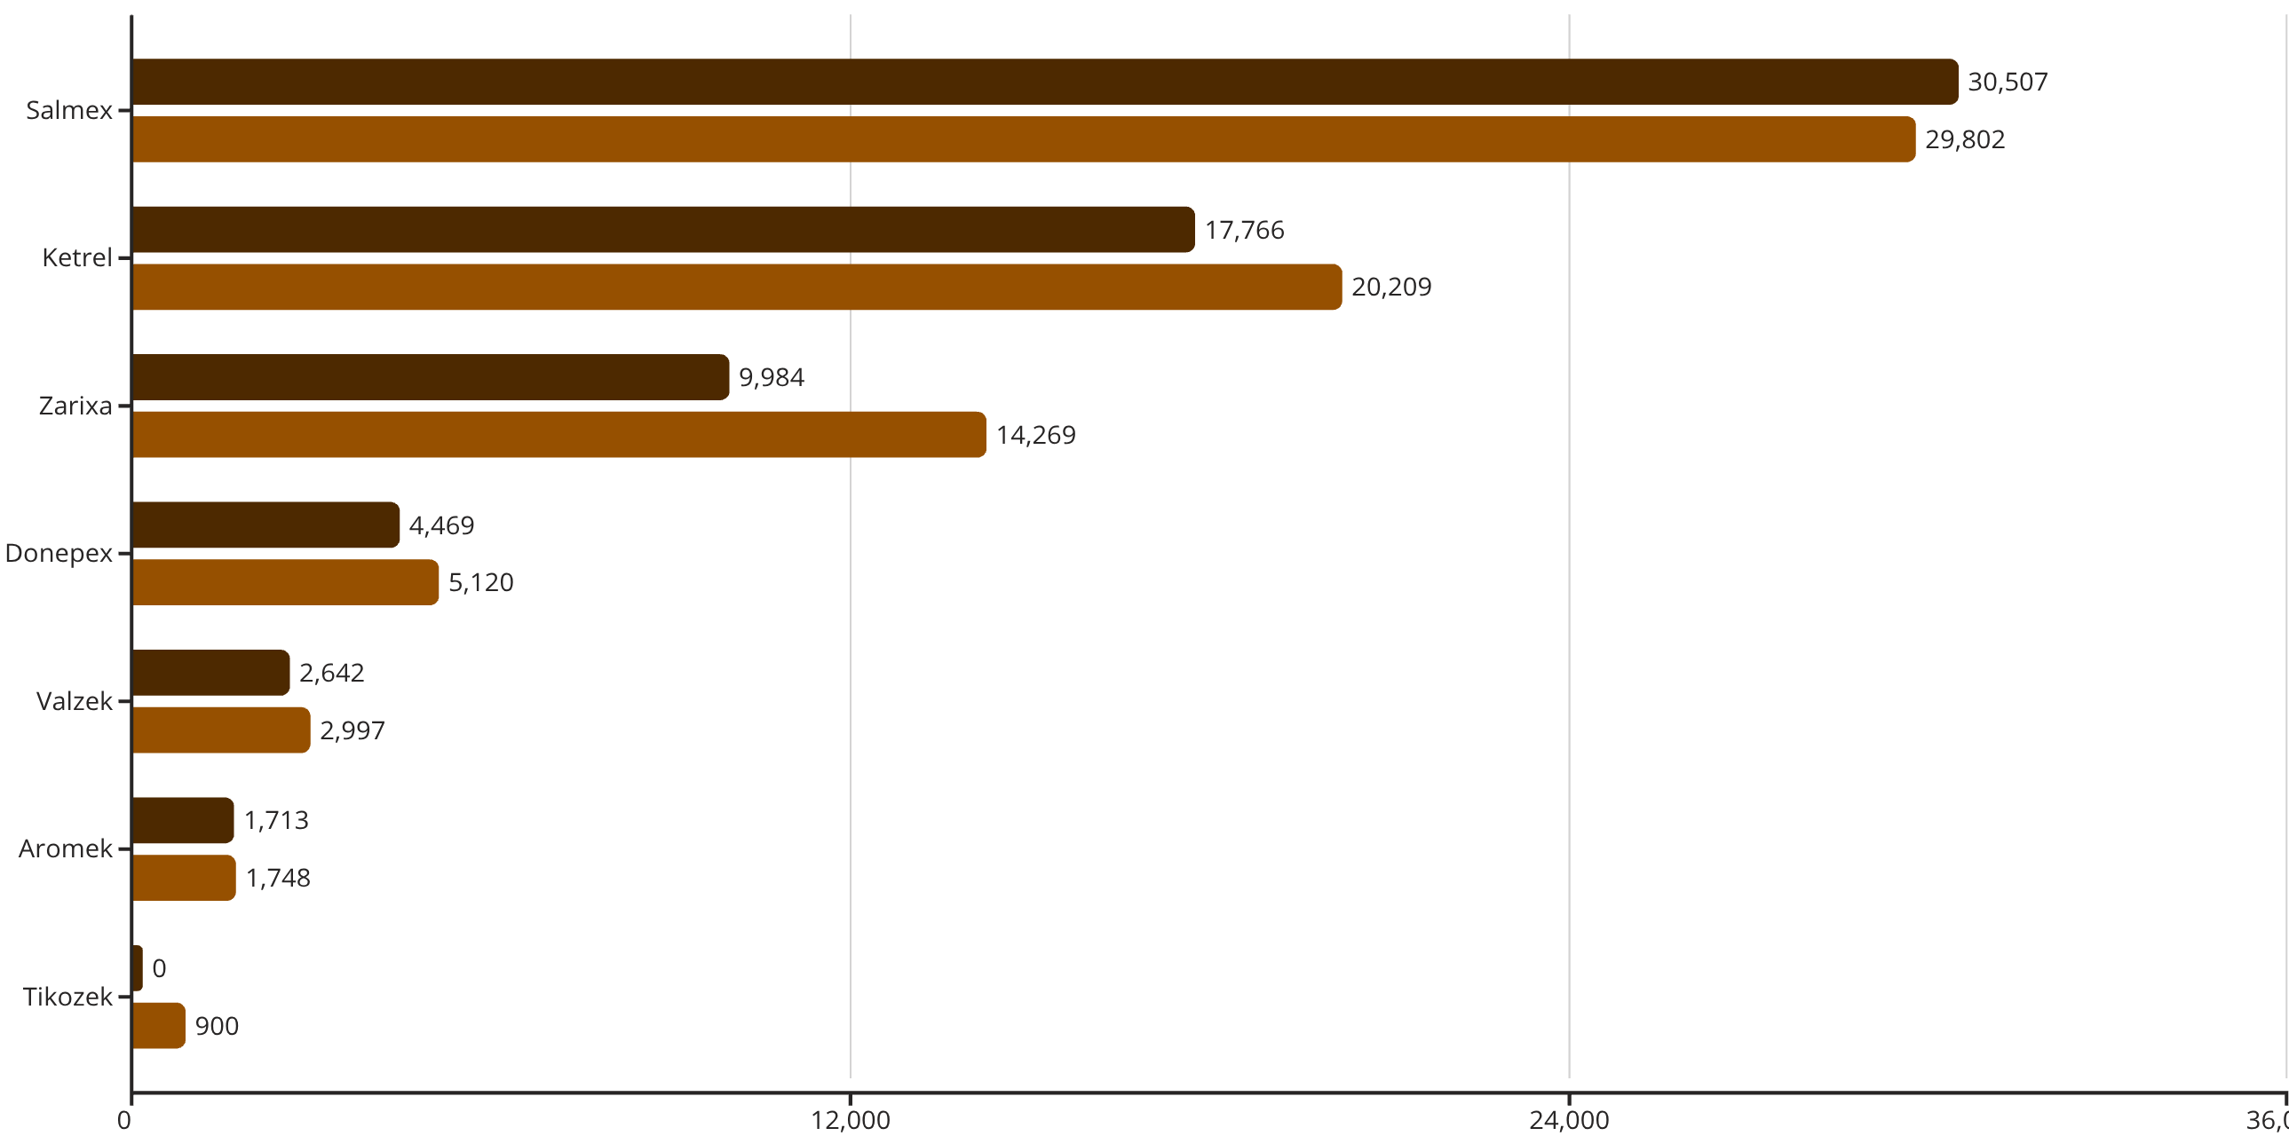

Segment generyczny - rynek polski - przychody: 75,4 mln zł (+9% r/r)
Performance porównanie produktów (6M 2024 vs 6M 2025)
Wzrost w większości produktów portfela
Poprawa penetracji rynku
Optymalizacja kanałów dystrybucji
Wzmocnienie relacji z kluczowymi partnerami
Zarixa - wzrost o ponad 14 mln zł w H12025 - (ponad 8 mln
w Q22025)
6M 2024 (tys. zł)
6M 2025 (tys. zł)

Slide 6

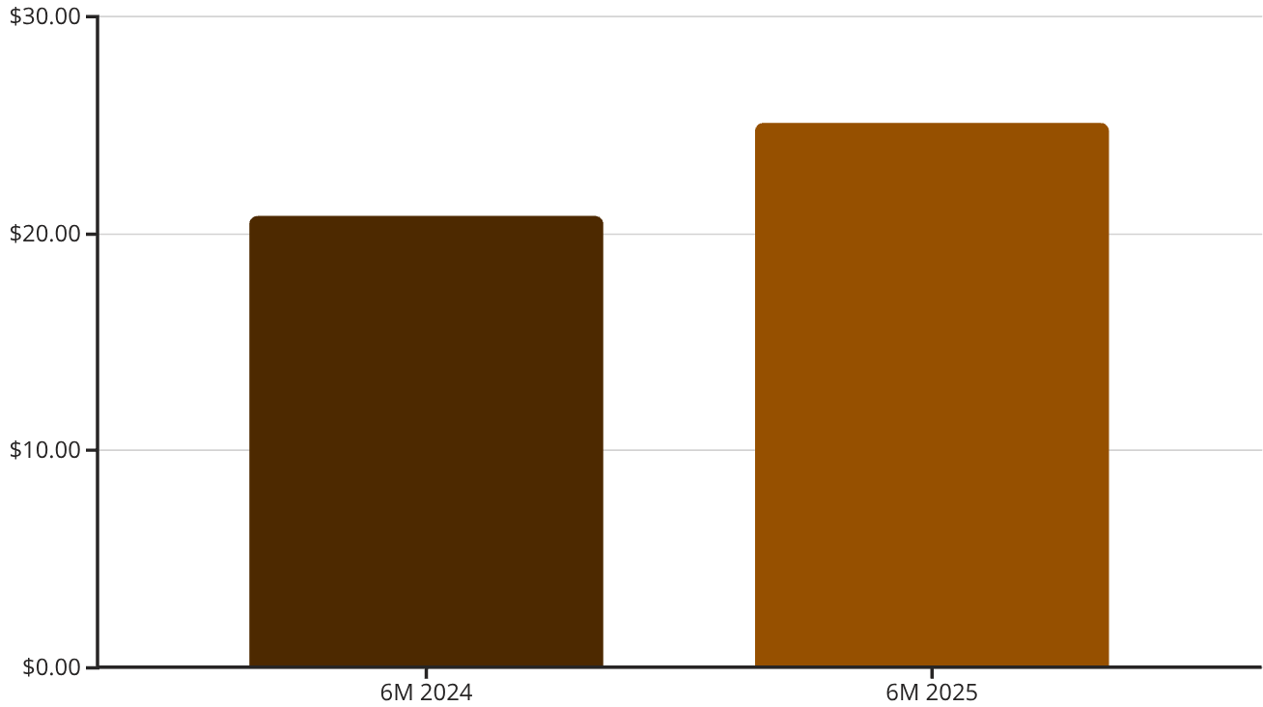
Segment generyczny - eksport
25,1
+4,3
24%
mln zł przychodów
mln zł wzrost
udział w eksporcie
Wzrost o 20% rok do roku
Dodatkowe przychody w 6M25
W całkowitych przychodach eksportowych
Silne wyniki eksportowe
Strategia rozwoju
Segment eksportu generyków osiągnął przychody na poziomie 25,1 mln zł, co stanowi wzrost o 20% w porównaniu z analogicznym okresem poprzedniego roku.
Utrzymanie silnej pozycji na rynkach zagranicznych i dalsza ekspansja na kluczowych rynkach pozostają priorytetami strategicznymi Spółki.
Wzrost przychodów z eksportu (6M 2024 vs 6M 2025)
Powyższy wykres jasno ilustruje dynamiczny wzrost przychodów z eksportu segmentu generycznego, podkreślając 20% wzrost rok do roku. Ten pozytywny trend świadczy o skuteczności strategii Spółki na rynkach zagranicznych.

Slide 7
Analiza finansowa segmentu generycznego
Szczegółowa analiza wyników segmentu generycznego obejmującego sprzedaż krajową i eksportową za I półrocze 2025.
Pozycja (tys. zł)
Q2-2025
Q2-2024
Q2 r/r
6M-2025
6M-2024
6M r/r
Przychody
51 179
53 571
-4%
100 498
89 889
12%
Krajowe
39 995
40 762
-2%
75 401
69 087
9%
Eksport
11 183
12 809
-13%
25 097
20 802
21%
Koszty operacyjne
(42 683)
(44 795)
-5%
(83 046)
(80 334)
3%
EBIT
6 393
8 530
-25%
15 161
9 240
64%
Marża EBIT
12,5%
15,9%
-22%
15,1%
10,3%
47%
EBITDA
14 477
17 535
-17%
32 796
27 356
20%
Segment generyczny wykazuje silną dynamikę przychodów w ujęciu półrocznym (+12%) przy poprawie rentowności operacyjnej (EBIT +64%, EBITDA +20%).

Slide 8
Wyniki finansowe segmentu B+R
Szczegółowa analiza wyników segmentu badawczo-rozwojowego za I półrocze 2025 w kontekście wyzwań refundacyjnych.
Pozycja (tys. zł)
Q2-2025
Q2-2024
Q2 r/r
6M-2025
6M-2024
6M r/r
Przychody
5 422
12 040
-55%
5 437
16 056
-66%
Dotacje
4 742
12 040
-61%
4 757
16 056
-70%
Inne przychody
680
-
-
680
-
-
Koszty operacyjne
(30 737)
(27 391)
12%
(56 058)
(49 996)
12%
Usługi zewnętrzne
(11 210)
(7 978)
41%
(16 387)
(14 257)
15%
Wynagrodzenia
(9 247)
(10 320)
-10%
(18 662)
(18 083)
3%
EBIT
(25 315)
(15 351)
65%
(50 621)
(33 940)
49%
EBITDA
-22 172
-11 921
86%
-43 763
-26 893
63%
Wyniki segmentu B+R odzwierciedlają czasowe trudności w otrzymywaniu refundacji dotacji przy jednoczesnym utrzymaniu poziomu działalności badawczej.

Slide 9




Segment innowacyjny - analiza dotacji B+R
Spadek przychodów
Przychody z dotacji: 4,8 mln zł vs 16,1 mln zł rok wcześniej (-70%)
Główna przyczyna: opóźnienia w procesach refundacji płatności przez instytucje dofinansowujące projekty badawczo-rozwojowe
Charakter czasowy problemów
Spadek ma charakter przesunięcia w czasie, a nie trwałego zmniejszenia finansowania
Oczekujemy normalizacji sytuacji w kolejnych kwartałach wraz z uregulowaniem zaległych refundacji
Utrzymanie aktywności B+R
Pomimo spadku dotacji, Spółka kontynuuje realizację projektów badawczych
Strategiczne znaczenie segmentu innowacyjnego dla długoterminowego rozwoju pozostaje niezmienione

Slide 10





Pipeline Kliniczny - status
CPL'110 (Onkologia)
Inhibitor FGFR. Zakończona Faza 1b.
Falkieri/Novohale (Neuropsychiatria)
Agonista NMDAR/Esketamina. Zakończona Faza 2, przygotowania do Fazy 3 (przełom 2025/2026)
CPL'36 (Schizofrenia, dyskinezy w chorobie Parkinsona)
Inhibitor PDE10A. Zakończone Fazy 1 i 2, zaawansowane rozmowy partneringowe w trakcie,
Schizofrenia EofP2 – potwierdzony - 1.10.2025.
Dyskinezy w chorobie Parkinsona EofP - planowany – 11.2025
CPL'116 (Choroby zapalne, wiodące wskazanie miastenia gravis)
Inhibitor JAK/ROCK. Zakończone Fazy 1 i 2, rozmowy partneringowe.
CPL'280 (Metabolizm)
Agonista GPR40. Zakończona Faza 1, rozważane rozpoczęcie II fazy – II połowa 2025.

Slide 11

Nowe źródła finansowania projektów
Krajowy Plan Odbudowy (KPO)
Program TRANSMED I (ABM)
3
4
Podpisane umowy
Złożone wnioski
W ramach programu KPO
W konkursie TRANSMED I
31,5+
39
mln zł
mln zł
Łączna wartość wsparcia
Potencjalna wartość projektów
Środki przeznaczone na rozwój projektów innowacyjnych oraz rozszerzenie portfela produktów generycznych, co wzmocni pozycję konkurencyjną Spółki.
Projekty skupiają się na obszarze medycyny translacyjnej, łączącej badania podstawowe z aplikacjami klinicznymi.

Slide 12





Strategia finansowania rozwoju segmentu B+R
Dywersyfikacja źródeł
Konkursy grantowe
Aktywne poszukiwanie różnorodnych form finansowania projektów B+R
Systematyczne uczestnictwo w krajowych i europejskich konkursach
Redukcja zależności od pojedynczych programów grantowych
Wykorzystanie doświadczenia zespołu w przygotowywaniu wniosków
Zarządzanie płynnością
Dynamika innowacji
Ograniczanie ryzyka związanego z opóźnieniami w refundacjach
Utrzymanie tempa realizacji projektów badawczych
Optymalizacja struktury finansowania działalności operacyjnej
Zabezpieczenie ciągłości procesów rozwojowych
Strategia finansowania opiera się na systematycznej dywersyfikacji źródeł wsparcia oraz profesjonalnym zarządzaniu ryzykiem płynnościowym.

Slide 13
Kluczowe wnioski pierwszego półrocza 2025
Przychody Grupy
Wzrost generyków
Dotacje innowacyjne
105,9 mln zł (bez zmian r/r)
+9% w Polsce, +20% w eksporcie
Spadek z powodu przesunięć refundacyjnych
Utrzymanie stabilnego poziomu przychodów pomimo wyzwań w segmencie innowacyjnym
Silna dynamika sprzedaży potwierdzająca skuteczność strategii commercialization
Czasowy charakter - oczekujemy normalizacji w kolejnych okresach
Zarixa - istotny wkład do wyników segmentu genrycznego (+4,3 mln zł). Silne wsparcie grantowe obejmuje podpisane umowy na ponad 31,5 mln zł z potencjalnymi kolejnymi 39 mln zł.

Slide 14



Podsumowanie i perspektywy rozwoju
Stabilna podstawa
Przychody na poziomie 105,9 mln zł pomimo czasowego spadku dotacji B+R
Potwierdzenie odporności biznesowej Spółki
Wzrost generyków
Silna dynamika w Polsce (+9%) i eksporcie (+20%)
Sukces nowego produktu Zarixa (+4,3 mln zł)
Perspektywy poprawy
Normalizacja segmentu innowacyjnego w kolejnych kwartałach
Potencjał nowych projektów finansowanych z KPO i TRANSMED I
Celon Pharma skutecznie łączy stabilność portfela generycznego z dynamicznym rozwojem projektów innowacyjnych, budując solidne fundamenty dla przyszłego wzrostu.
Kluczowe mocne strony
Cele strategiczne
Dywersyfikacja źródeł dochodu
Kontynuacja wzrostu w eksporcie
Silna pozycja w segmencie generyków
Rozwój pipeline innowacyjnych produktów
Doświadczony zespół B+R
Optymalizacja operacyjna
Stabilne źródła finansowania
Wzmocnienie pozycji rynkowej w Polsce

Slide 15
Dziękujemy i zapraszamy do zadawania pytań.

